Slide 1
SHABBAT SHALOM 安息日，平安 中文词：千玉
SHABBAT SHALOM X2
(安息，平安)
SHABBAT, SHABBAT, SHABBAT,SHABBAT SHALOM

Slide 2
SHABBAT X4
(安息X4)
SHALOM （平安）
( REPEAT重複從頭)

Slide 3
祈禱 平安
歸於你X3
( Hevenu Shalom Aleichem 3X)
祈禱平安，
平安,平安
歸於你

Slide 4
祈禱平安，歸耶路撒冷X3
Pray for Shalom of YerushalemX3
耶路撒冷永遠平安

Slide 5
Sha’alu, shalom,x3
（祝願或祈禱,平安X3）
（Sha’alu, shalom Yerushalayim）
耶路撒冷永遠平安

Slide 6
Psa 詩122:6 你們要為耶路撒冷求平安！耶路撒冷啊，愛你的人必然興旺！
Gen創 12:2 我必叫你成為大國。我必賜福給你，叫你的名為大；你也要叫別人得福。
Gen 創12:3 為你祝福的，我必賜福與他；那咒詛你的，我必咒詛他。地上的萬族都要因你得福。」

Slide 7
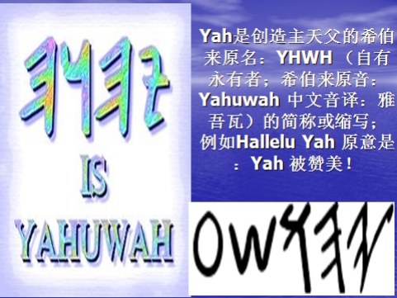
"回歸以色列家族 復原希伯來根源”
中文敬拜讚美系列
曲: Tina AbiYah 詞: 千玉 ( Yahn El)
有版權，歡迎個人或團體自由使用並知會我們
www.YahArise.com
YahnEl2012@gmail.com
Yah's Praises in Chinese :
Returning to the house of Yisrael,
Restoring the Hebraic root of Yah's reign

Slide 9
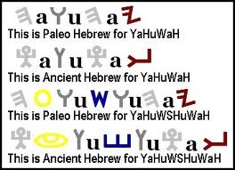
上古希伯来原文及读音：圣父YaHuWaH 雅吾瓦 圣子YaHUShuA 雅吾书亚 http://www.yahnel.weebly.com/ Yahnel2012@gmail.com

